Slide 1



Slide 2
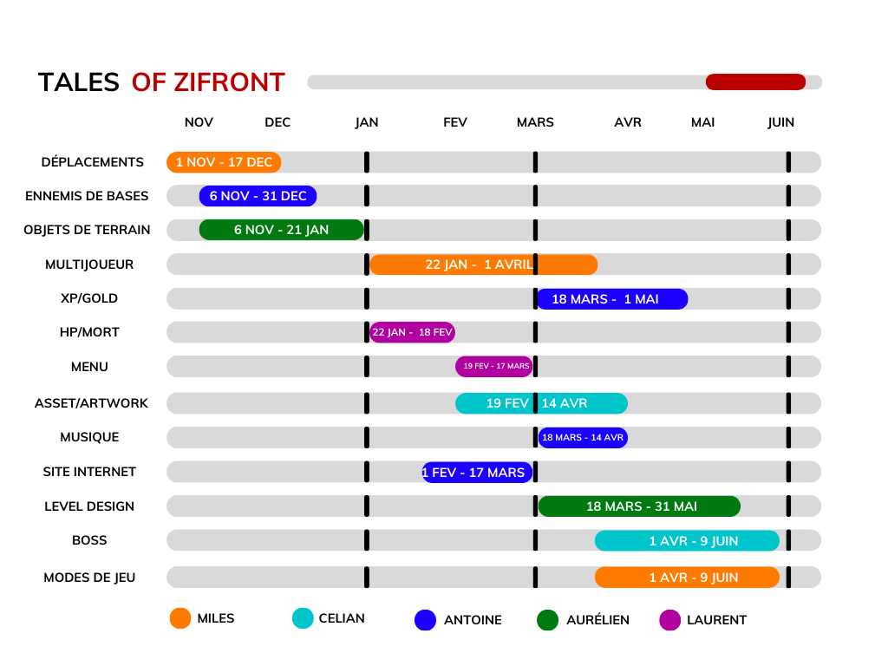

PLANNING
Répartition des tâches
Date de commencement et d’échéance
TACHES

Slide 3
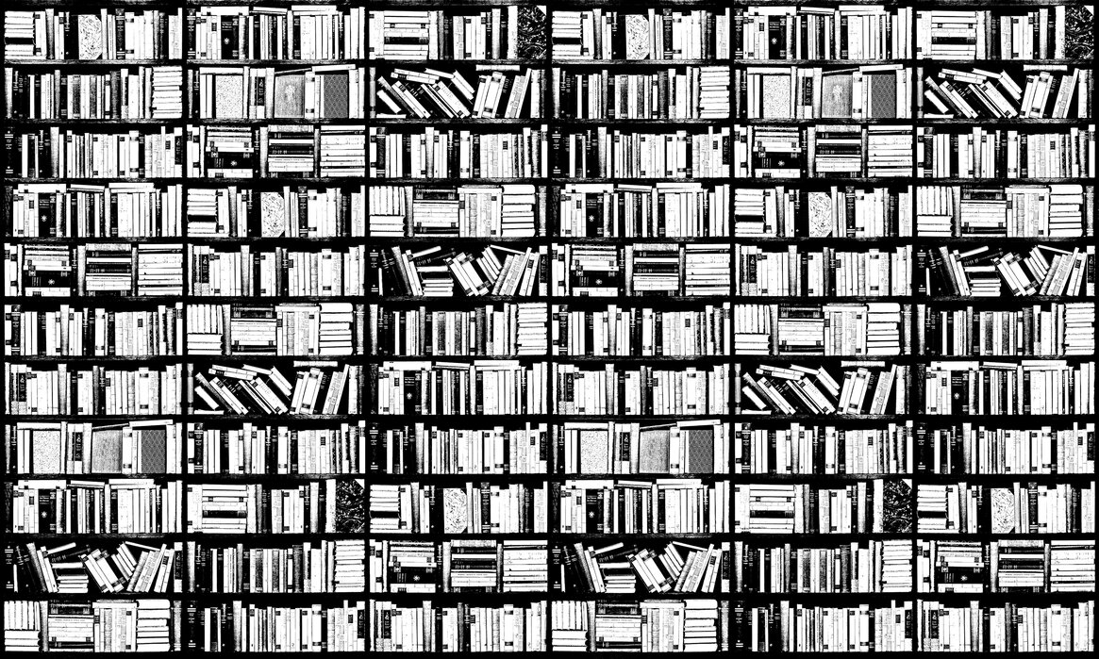
²
PLANNING
Répartition des tâches
Date de commencement et d’échéance
TACHES

Slide 4
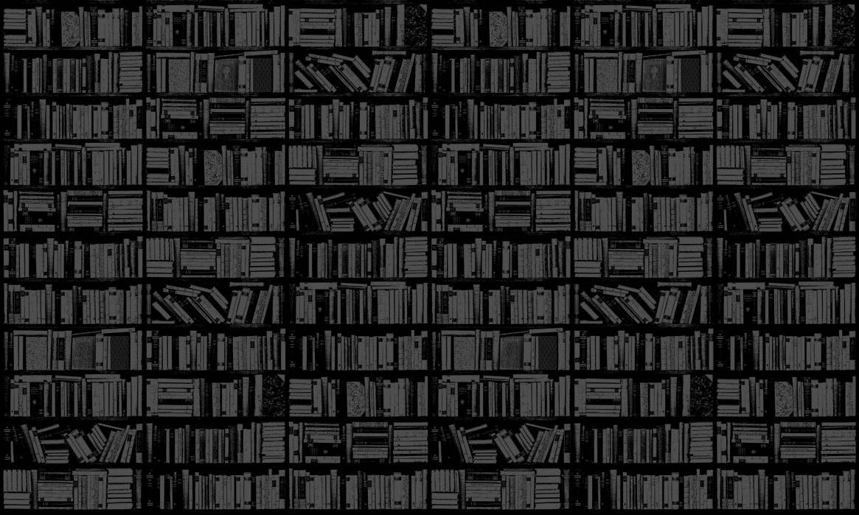
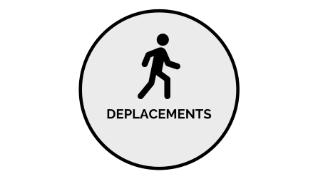

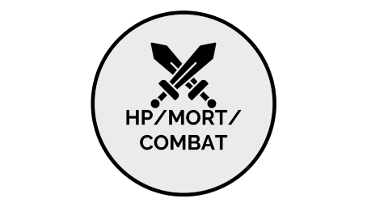
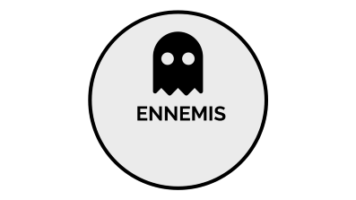
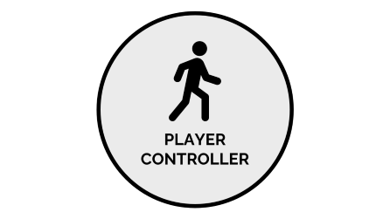
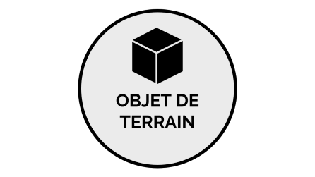
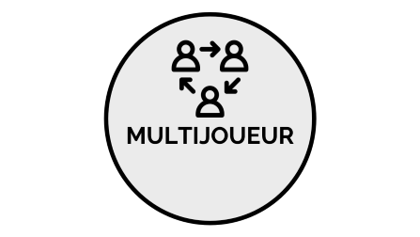
TACHES

Slide 5

PLAYER CONTROLLER

Slide 6
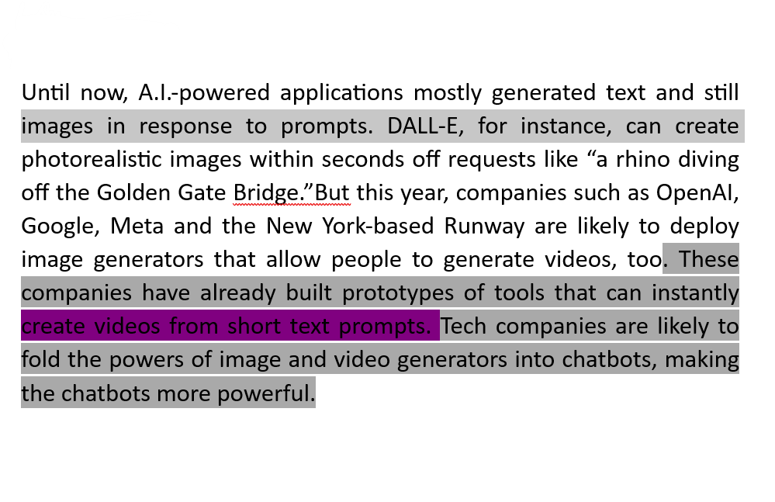
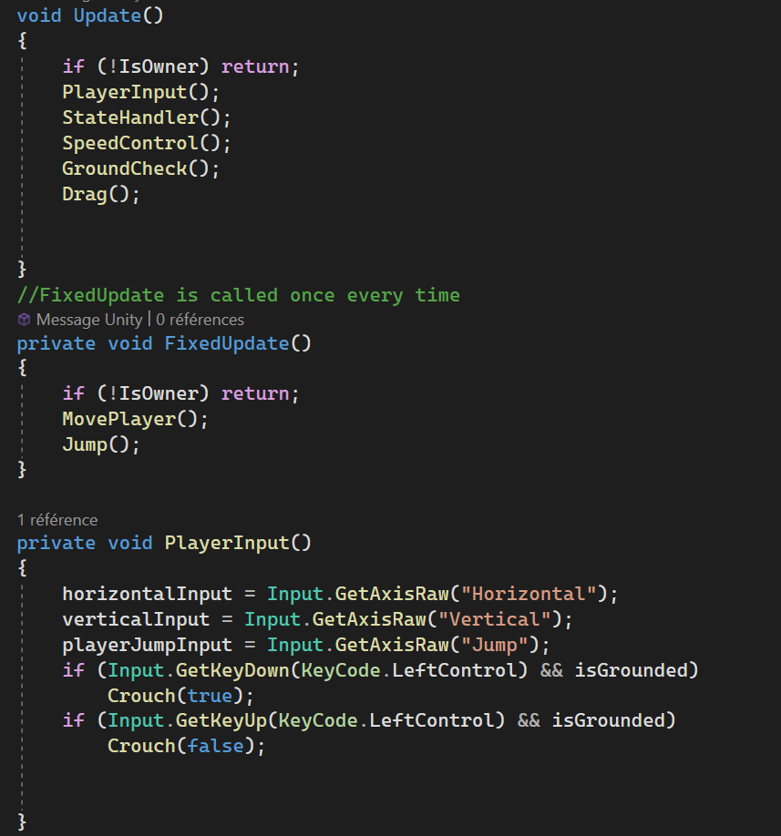

PLAYER CONTROLLER
Déplacements
Saut
Sprint
S ’accroupir
Glissade
Wall ride

Slide 7

ENNEMIS

Slide 8
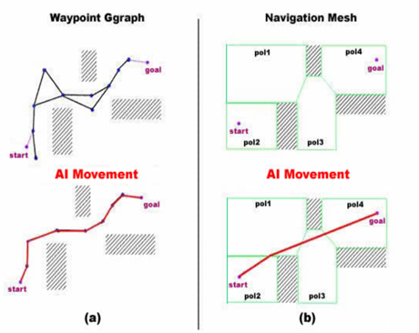
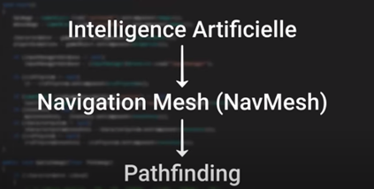
ENNEMIS
Utilisation de NavMesh -> Package AI Navigation
Se déplacer dans un environnement malgré des contraintes physiques -> éviter les collisions
Optimisation de la recherche de chemin
réduire la charge de calcul en temps réel

Slide 9
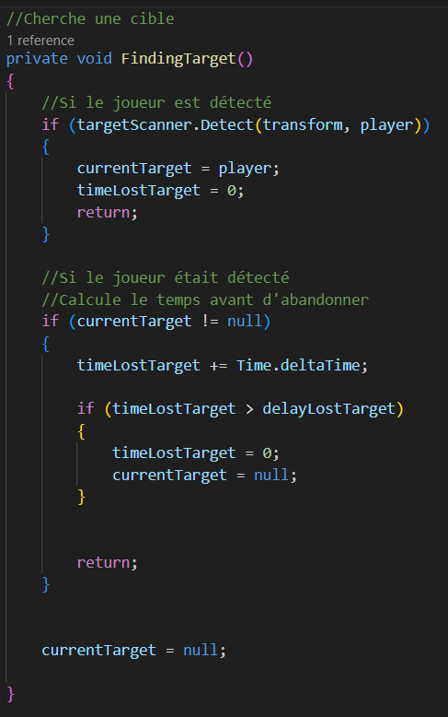
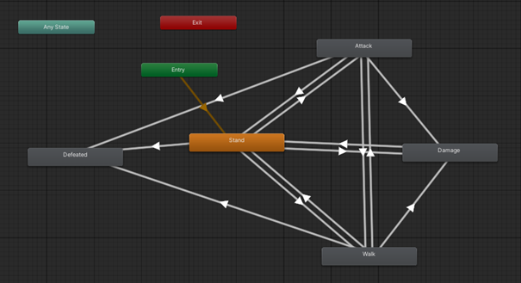
ENNEMIS

Slide 10
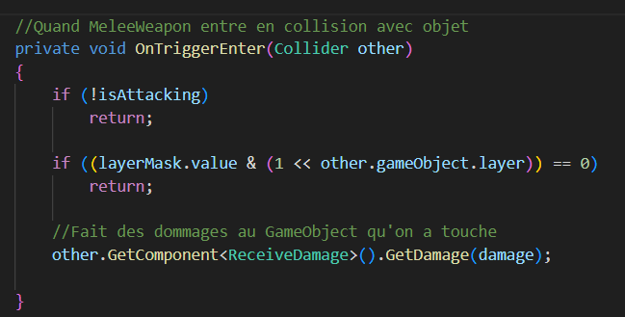
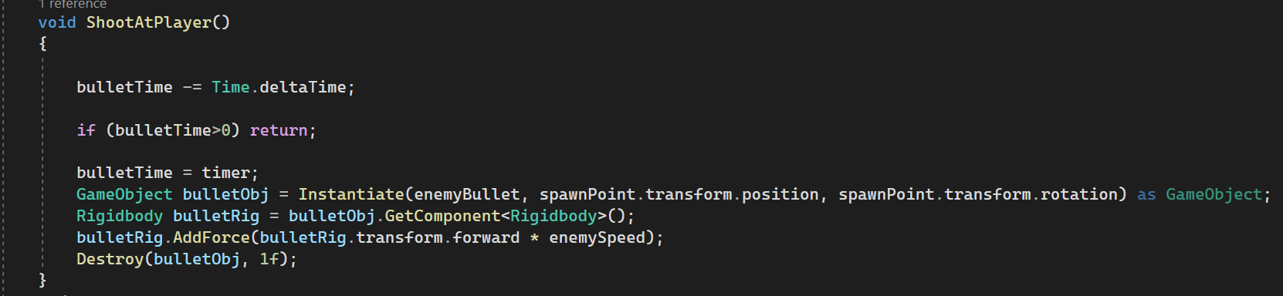
ENNEMIS
Corps-à-corps:
Game Object Cube 3D
script « Follow », suit la main droite de l’ennemi
Inflige dégâts via le cube invisible
Distance:
Game Object sphère 3D
Projette une sphère rouge à une distance donnée avec un cooldown entre chaque tir.

Slide 11
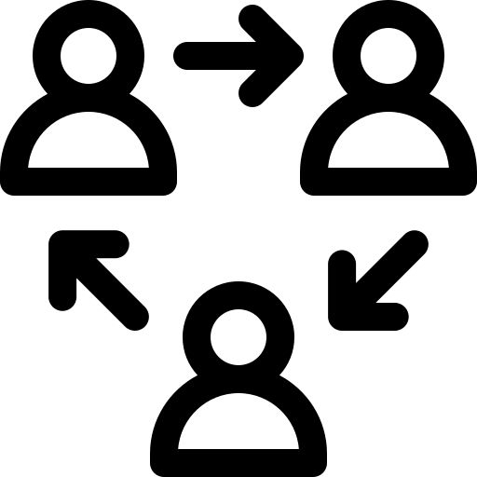
MULTIJOUEUR

Slide 12
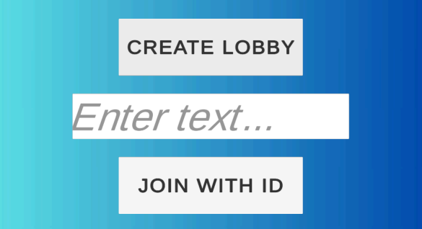
MULTIJOUEUR
Tentative d’utiliser FishNet
Utilisation de Netcode for GameObjectImplémentation, Network Object, Network Transform et Network Rigidbody
Utilisation de Relay
Implémentation, Network Object, Network Transform et Network Rigidbody
Problème d’affectation de mouvements
Problème de synchronization des joueurs

Slide 13

OBJET DE TERRAIN

Slide 14
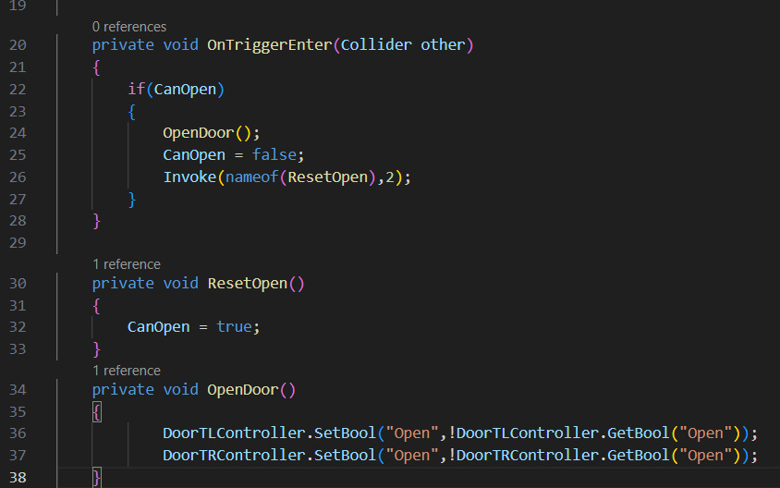
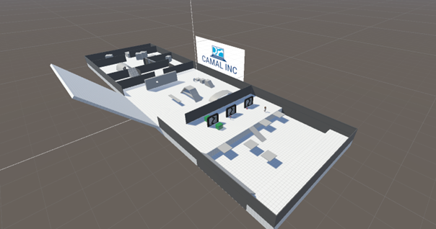
OBJET DE TERRAIN
Plateforme en mouvements / statique destructible
Portes Trigger, Bouton, Clé
Monde SandBox

Slide 15

HP/MORT/ COMBAT

Slide 16
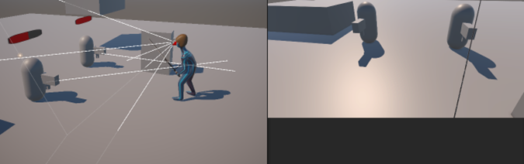
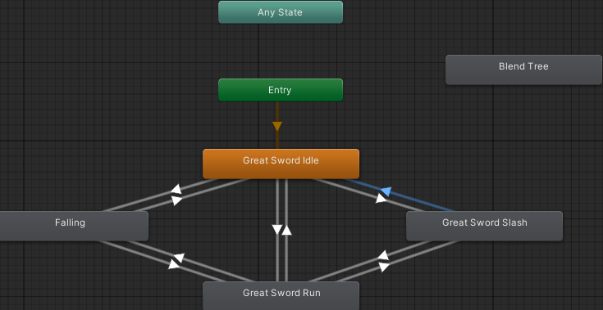
HP/MORT/ COMBAT
Utilisation de Raycast

Slide 17

MENU

Slide 18
MENU

Slide 20
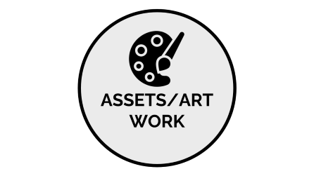



Slide 21


Conclusion
Risques et Problèmes
Merge les différentes tâches
Correction de bug entre les ennemis et les différents Player
Collision / animation
Multijoueur
P2P
Utilisation de Netcode / RELAY
Ennemis
Ennemis corps-à-corps
Ennemis à distance
Objet de terrain
Plateforme
Portes
Monde SandBox
Déplacement
Marcher, courir, sauter, s’accroupir
Wallride, Walljump
Assets / Artwork
Utilisation du site Mixamo
Assets généraux / tests
Hp/mort /Menu
NEXT STEPS
Xp/Gold
Asset/Artwork
Musique
Level design
Boss
Modes de juye

